Slide 1

Intégration Web
MMI 1 – TP#2 S1

Slide 2
Danielo JEAN-LOUIS
Michele LINARDI

Slide 3
Entrons dans le web 2.0
Notes:
Web 1.0 : Web statique, l'internaute ne peut que lire les pages, il ne peut pas interagir avec
Web 2.0 :Web social. L'internaute peut interagir avec le site notamment en postant des messages
Web 3.0 : Web personnalisé. Le site anticipe pour vous vos besoins. E.g. les annonces basées sur vos recherches

Slide 4
Formulaires
Recueille des données pour les envoyer à un serveur
Ensemble de balises contenues dans
une balise <form>
  Tous les éléments d'un formulaire
  doivent être dedans

Slide 5
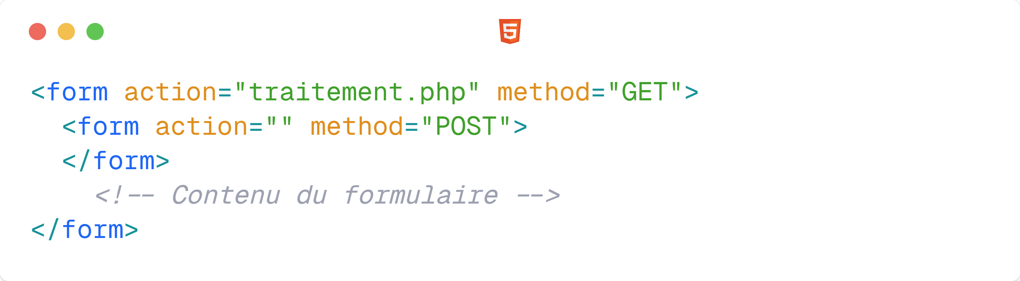
Formulaires
Une balise <form> ne peut pas avoir une autre balise <form> à l’intérieur
Interdit

Slide 6
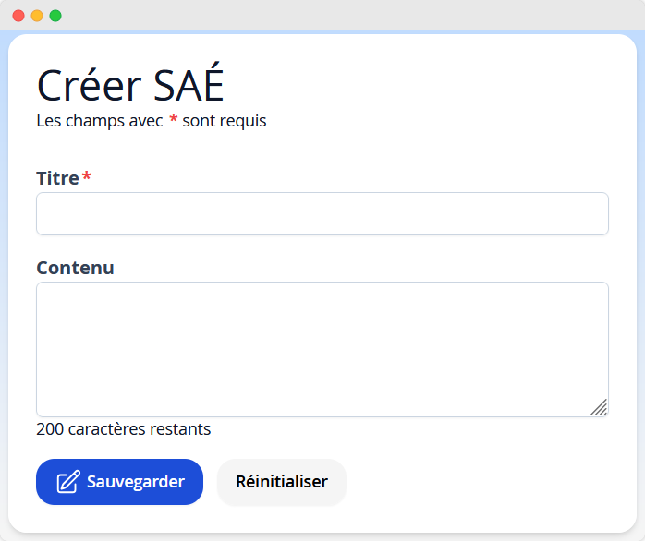
Formulaires
Exemple de fonctionnalités réalisables avec un formulaire :
  Formulaire de connexion / inscription
  Messagerie
  …
Cette fonctionnalité est impossible sans un formulaire

Slide 7
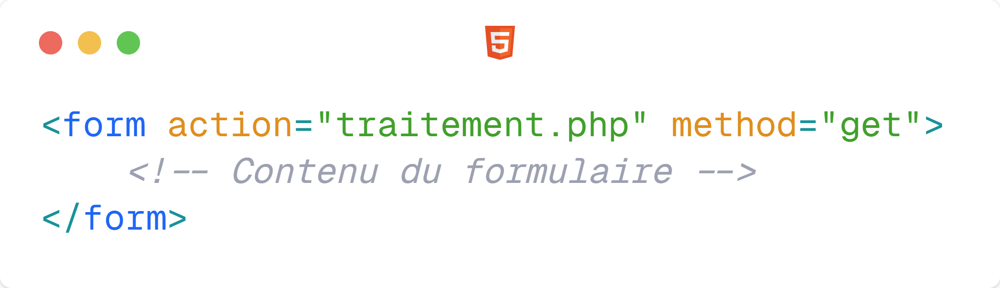
Exemple de squelette de formulaire

Slide 8
Toutes les balises que nous allons voir doivent être dans la balise <form>
Notes:
Web 1.0 : Web statique, l'internaute ne peut que lire les pages, il ne peut pas interagir avec
Web 2.0 :Web social. L'internaute peut interagir avec le site notamment en postant des messages
Web 3.0 : Web personnalisé. Le site anticipe pour vous vos besoins. E.g. les annonces basées sur vos recherches

Slide 9
Balise <form> - Attribut "method"
Permet de définir la façon dont les données sont envoyées
Possède la valeur "GET" par défaut
  Valeur d'attribut insensible à la casse
  Get = GET = get = gEt
Préférez les casses "GET" et "get" pour l'attribut "method" de la balise <form>
Source(s) :
https://developer.mozilla.org/fr/docs/Web/HTML/Element/Form
https://developer.mozilla.org/fr/docs/Learn/Forms
Notes:
A la base tous les éléments devaient être dans le formulaires pour être considérés valides, mais avec html5, d'associer un élément de formulaire sans qu'il soit dedans, il faut juste que l'élément ait l'attribut "form" et la valeur de l'attribut doit être valeur d'un id de formulaire. Le cas échant, le champ sera rattaché au formulaire le plus proche qui le contient s'il existe.

Slide 10
Balise <form> - Attribut "method"
Trois valeurs possibles :
  GET – Valeur par défaut
  POST
  DIALOG
Source(s) :
https://developer.mozilla.org/fr/docs/Web/HTML/Element/Form
https://developer.mozilla.org/fr/docs/Learn/Forms
https://developer.mozilla.org/fr/docs/Web/HTML/Element/form#attr-method
Notes:
A la base tous les éléments devaient être dans le formulaires pour être considérés valides, mais avec html5, d'associer un élément de formulaire sans qu'il soit dedans, il faut juste que l'élément ait l'attribut "form" et la valeur de l'attribut doit être valeur d'un id de formulaire. Le cas échant, le champ sera rattaché au formulaire le plus proche qui le contient s'il existe.

Slide 11
Attribut "method" – Valeur "GET"
Données passent dans l'url / barre d'adresse du navigateur
  Données visibles à l'envoi
Limitation à 255 caractères historiquement
  ~2 000 caractères de nos jours
Source(s) :
https://developer.mozilla.org/fr/docs/Web/HTML/Element/Form
https://developer.mozilla.org/fr/docs/Learn/Forms
https://developer.mozilla.org/fr/docs/Web/HTML/Element/form#attr-method
Notes:
A la base tous les éléments devaient être dans le formulaires pour être considérés valides, mais avec html5, d'associer un élément de formulaire sans qu'il soit dedans, il faut juste que l'élément ait l'attribut "form" et la valeur de l'attribut doit être valeur d'un id de formulaire. Le cas échant, le champ sera rattaché au formulaire le plus proche qui le contient s'il existe.

Slide 12
Attribut "method" – Valeur "GET"
Ne permet pas d'envoyer des médias
Valeur par défaut de l'attribut "method"
Données envoyées vers le serveur à la soumission du formulaire
Permet de rejouer la requête au rafraîchissement de la page
Source(s) :
https://developer.mozilla.org/fr/docs/Web/HTML/Element/Form
https://developer.mozilla.org/fr/docs/Learn/Forms
https://developer.mozilla.org/fr/docs/Web/HTML/Element/form#attr-method
https://developer.mozilla.org/fr/docs/Glossary/Idempotent
Notes:
A la base tous les éléments devaient être dans le formulaires pour être considérés valides, mais avec html5, d'associer un élément de formulaire sans qu'il soit dedans, il faut juste que l'élément ait l'attribut "form" et la valeur de l'attribut doit être valeur d'un id de formulaire. Le cas échant, le champ sera rattaché au formulaire le plus proche qui le contient s'il existe.

Slide 13
Attribut "method" – Valeur "GET"
Exemples d'utilisation :
  Test sur ENT
  Vidéo Youtube
Prend la forme :
  mon.url?val1=toto&val2=3
Caractère signifiant le début des paramètres d'URL (ajouté par le navigateur à la soumission)
Valeurs de votre formulaire séparée par "&" (ajouté par le navigateur)
Source(s) :
https://developer.mozilla.org/fr/docs/Web/HTML/Element/Form
https://developer.mozilla.org/fr/docs/Learn/Forms
https://developer.mozilla.org/fr/docs/Web/HTML/Element/form#attr-method
Notes:
A la base tous les éléments devaient être dans le formulaires pour être considérés valides, mais avec html5, d'associer un élément de formulaire sans qu'il soit dedans, il faut juste que l'élément ait l'attribut "form" et la valeur de l'attribut doit être valeur d'un id de formulaire. Le cas échant, le champ sera rattaché au formulaire le plus proche qui le contient s'il existe.

Slide 14
Attribut "method" – Valeur "GET"
Caractère signifiant le début des paramètres d'URL. Indispensable
Paramètre
Séparateur entre chaque paire paramètre/valeur
Valeur
Combien de paramètres avons-nous envoyés avec le formulaire ?
Notes:
A la base tous les éléments devaient être dans le formulaires pour être considérés valides, mais avec html5, d'associer un élément de formulaire sans qu'il soit dedans, il faut juste que l'élément ait l'attribut "form" et la valeur de l'attribut doit être valeur d'un id de formulaire. Le cas échant, le champ sera rattaché au formulaire le plus proche qui le contient s'il existe.

Slide 15
Chaîne de requête
Autre nom des paramètres d’URL (slide précédente)
Les données ne sont pas sécurisées
  Ne pas utiliser dans un formulaire de connexion ou de paiement
"Query string" en anglais
Source(s) :
https://fr.wikipedia.org/wiki/Cha%C3%AEne_de_requ%C3%AAte
Notes:
A la base tous les éléments devaient être dans le formulaires pour être considérés valides, mais avec html5, d'associer un élément de formulaire sans qu'il soit dedans, il faut juste que l'élément ait l'attribut "form" et la valeur de l'attribut doit être valeur d'un id de formulaire. Le cas échant, le champ sera rattaché au formulaire le plus proche qui le contient s'il existe.

Slide 16
Chaîne de requête
Données envoyées récupérables uniquement avec un langage serveur
Peut être facultatif dans une URL
Source(s) :
https://fr.wikipedia.org/wiki/Cha%C3%AEne_de_requ%C3%AAte
Notes:
A la base tous les éléments devaient être dans le formulaires pour être considérés valides, mais avec html5, d'associer un élément de formulaire sans qu'il soit dedans, il faut juste que l'élément ait l'attribut "form" et la valeur de l'attribut doit être valeur d'un id de formulaire. Le cas échant, le champ sera rattaché au formulaire le plus proche qui le contient s'il existe.

Slide 17
Attribut "method" – Valeur "POST"
Données passent dans le corps de la requête
  Données invisibles par un tiers à l'envoi*
  Permet d'envoyer des données sensibles
  Ne garde pas les données envoyées en mémoire
Pas de limite de caractères
Permet d'envoyer des médias (images, vidéos…)
  Il faudra rajouter un attribut spécial
* : A condition que le serveur soit https
Source(s) :
https://developer.mozilla.org/fr/docs/Web/HTML/Element/Form
https://developer.mozilla.org/fr/docs/Learn/Forms
https://developer.mozilla.org/fr/docs/Web/HTML/Element/form#attr-method
Notes:
A la base tous les éléments devaient être dans le formulaires pour être considérés valides, mais avec html5, d'associer un élément de formulaire sans qu'il soit dedans, il faut juste que l'élément ait l'attribut "form" et la valeur de l'attribut doit être valeur d'un id de formulaire. Le cas échant, le champ sera rattaché au formulaire le plus proche qui le contient s'il existe.

Slide 18
Attribut "method" – Valeur "POST"
Données envoyées vers le serveur à la soumission du formulaire
Exemples d'utilisation :
  Formulaire d'achat en ligne
  Upload d'images / vidéos
Source(s) :
https://developer.mozilla.org/fr/docs/Web/HTML/Element/Form
https://developer.mozilla.org/fr/docs/Learn/Forms
https://developer.mozilla.org/fr/docs/Web/HTML/Element/form#attr-method
Notes:
A la base tous les éléments devaient être dans le formulaires pour être considérés valides, mais avec html5, d'associer un élément de formulaire sans qu'il soit dedans, il faut juste que l'élément ait l'attribut "form" et la valeur de l'attribut doit être valeur d'un id de formulaire. Le cas échant, le champ sera rattaché au formulaire le plus proche qui le contient s'il existe.

Slide 19
"POST" ou "GET" ?
Posez-vous les questions suivantes :
  Est-ce que les données sont sensibles ?
  Est-ce que l'utilisateur n'a pas besoin de faire un marque-page ?
  Est-ce que je dois envoyer des médias ?
Si une seule des questions a pour réponse "Oui" alors utilisez "POST"
Source(s) :
https://www.guru99.com/difference-get-post-http.html – anglais
https://www.w3schools.com/tags/ref_httpmethods.asp – anglais
https://developer.mozilla.org/fr/docs/Glossary/Idempotent
Notes:
A la base tous les éléments devaient être dans le formulaires pour être considérés valides, mais avec html5, d'associer un élément de formulaire sans qu'il soit dedans, il faut juste que l'élément ait l'attribut "form" et la valeur de l'attribut doit être valeur d'un id de formulaire. Le cas échant, le champ sera rattaché au formulaire le plus proche qui le contient s'il existe.

Slide 20
"POST" vs "GET" - Récapitulatif
GET | POST
Envoie les données dans l'URL (Les données sont visibles de tous) | Permet d'envoyer des données sensibles
Permet de jouer la requête lorsque la page est rafraîchie | Ne permet pas de rejouer la requête au rafraîchissement
Limité en taille pour la requête | Pas de limite pour la requête
Ne permet pas d'envoyer des médias | Permet d'envoyer des médias
Peut être mis en marque-page | Ne peut pas être mis en marque-page
Notes:
A la base tous les éléments devaient être dans le formulaires pour être considérés valides, mais avec html5, d'associer un élément de formulaire sans qu'il soit dedans, il faut juste que l'élément ait l'attribut "form" et la valeur de l'attribut doit être valeur d'un id de formulaire. Le cas échant, le champ sera rattaché au formulaire le plus proche qui le contient s'il existe.

Slide 21
N'utilisez jamais "GET" dans un formulaire qui demande un numéro de carte bancaire. Jamais.
Ou tout autre donnée sensible.
Notes:
Web 1.0 : Web statique, l'internaute ne peut que lire les pages, il ne peut pas interagir avec
Web 2.0 :Web social. L'internaute peut interagir avec le site notamment en postant des messages
Web 3.0 : Web personnalisé. Le site anticipe pour vous vos besoins. E.g. les annonces basées sur vos recherches

Slide 22
Attribut "method" – Valeur "DIALOG"
Cache le formulaire lors de la soumission
  Uniquement si le formulaire est contenu dans une balise <dialog>
Données ne sont pas envoyées vers le serveur à la soumission du formulaire
  Nécessite d'envoyer soi-même les données vers le serveur
Source(s) :
https://developer.mozilla.org/fr/docs/Web/HTML/Element/Form
https://developer.mozilla.org/fr/docs/Learn/Forms
https://developer.mozilla.org/fr/docs/Web/HTML/Element/form#attr-method
Notes:
A la base tous les éléments devaient être dans le formulaires pour être considérés valides, mais avec html5, d'associer un élément de formulaire sans qu'il soit dedans, il faut juste que l'élément ait l'attribut "form" et la valeur de l'attribut doit être valeur d'un id de formulaire. Le cas échant, le champ sera rattaché au formulaire le plus proche qui le contient s'il existe.

Slide 23
Attribut "method" – Valeur "DIALOG"
Affiche le formulaire dans une modale
  Le formulaire s'affiche au-dessus de la page
On ne l'utilisera pas en cours
Source(s) :
https://developer.mozilla.org/fr/docs/Web/HTML/Element/Form
https://developer.mozilla.org/fr/docs/Learn/Forms
https://developer.mozilla.org/fr/docs/Web/HTML/Element/form#attr-method
Notes:
A la base tous les éléments devaient être dans le formulaires pour être considérés valides, mais avec html5, d'associer un élément de formulaire sans qu'il soit dedans, il faut juste que l'élément ait l'attribut "form" et la valeur de l'attribut doit être valeur d'un id de formulaire. Le cas échant, le champ sera rattaché au formulaire le plus proche qui le contient s'il existe.

Slide 24
Balise <form> - Traitement des données
L'attribut "action" permet de définir où les données vont être envoyées
Données traitées sous forme de pairs clés / valeurs
  Clé définie par l'attribut "name"
    Tous les éléments de formulaire en ont besoin
  Valeur définie par l'attribut "value" (sauf pour la balise <textarea></textarea>)
Source(s) :
https://developer.mozilla.org/fr/docs/Web/HTML/Element/Form
Notes:
A la base tous les éléments devaient être dans le formulaires pour être considérés valides, mais avec html5, d'associer un élément de formulaire sans qu'il soit dedans, il faut juste que l'élément ait l'attribut "form" et la valeur de l'attribut doit être valeur d'un id de formulaire. Le cas échant, le champ sera rattaché au formulaire le plus proche qui le contient s'il existe.

Slide 25
Balise <form>
Endroit où les données vont être envoyées et traitées
Comment les données vont être envoyées

Slide 26
Éléments de formulaire
Ensemble de balises permettant à l'utilisateur de remplir les formulaires
Balise la plus courante : <input>
  Très polyvalente
Fonctionnent de pair avec la balise <label>
Doivent être dans une balise <form>
Source(s) :
https://developer.mozilla.org/fr/docs/Web/HTML/Element/Form
Notes:
A la base tous les éléments devaient être dans le formulaires pour être considérés valides, mais avec html5, d'associer un élément de formulaire sans qu'il soit dedans, il faut juste que l'élément ait l'attribut "form" et la valeur de l'attribut doit être valeur d'un id de formulaire. Le cas échant, le champ sera rattaché au formulaire le plus proche qui le contient s'il existe.

Slide 27
Balise <input />
Balise auto-fermante
N'accepte que du texte mono-ligne
  Ne permet pas de faire un retour à la ligne
Attribut "value" permet de définir une valeur par défaut
  Valeur souvent en provenance du serveur
Source(s) :
https://developer.mozilla.org/fr/docs/Web/HTML/Element/Input/text
https://developer.mozilla.org/fr/docs/Web/HTML/Element/Input
https://developer.mozilla.org/fr/docs/Web/HTML/Attributs/autocomplete

Slide 28
Balise <input />
Attribut "type" pour définir le type de données qui peut être entré ou le comportement du champ
  "text" : texte
  "email" : courriel (nouveauté html5)
  "tel" : téléphone (nouveauté html5)
  "hidden" : champ caché
  [...]
Source(s) :
https://developer.mozilla.org/fr/docs/Web/HTML/Element/Input/text
https://developer.mozilla.org/fr/docs/Web/HTML/Element/Input
Notes:
La valeur de l'attribut "type" a une grosse influence sur le type de clavier affiché sur terminaux mobiles. Avec l'affichage du bon clavier, on rend l'expérience utilisateur bien plus agréable.

Slide 29
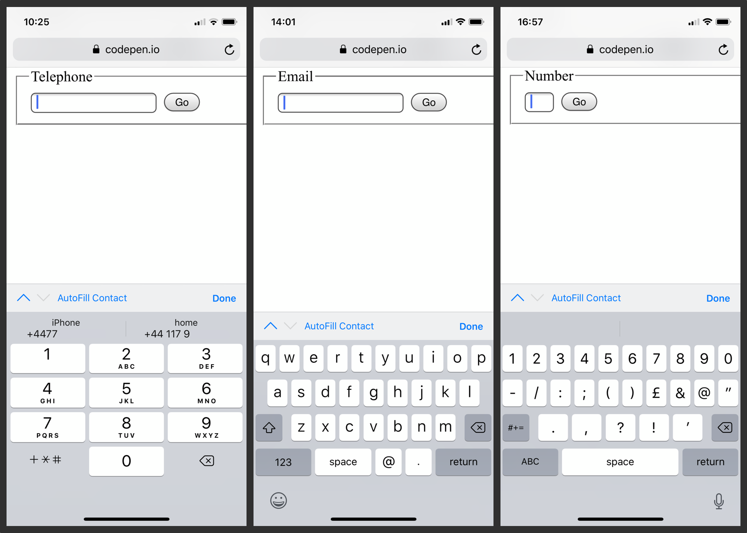
Sur mobile (ici iOS) le clavier change en fonction du champ dépendamment de valeur de son attribut "type"
Source(s) :
https://developer.mozilla.org/fr/docs/Web/HTML/Element/Input/text
https://developer.mozilla.org/fr/docs/Web/HTML/Element/Input
https://www.smashingmagazine.com/2019/01/html5-input-types/?ref=heydesigner - anglais
Notes:
Le clavier s'est adapté au type de champ. L'utilisateur a moins de chance de se tromper et ça réduit les risques de frustrations et donc d'abandon.

Slide 30
Balise <input />
Exemple d'utilisation :
  Champ pour un pseudonyme
  Champ pour un numéro de téléphone
Source(s) :
https://developer.mozilla.org/fr/docs/Web/HTML/Element/Input/text
https://developer.mozilla.org/fr/docs/Web/HTML/Element/Input
https://developer.mozilla.org/fr/docs/Web/HTML/Attributs/autocomplete

Slide 31
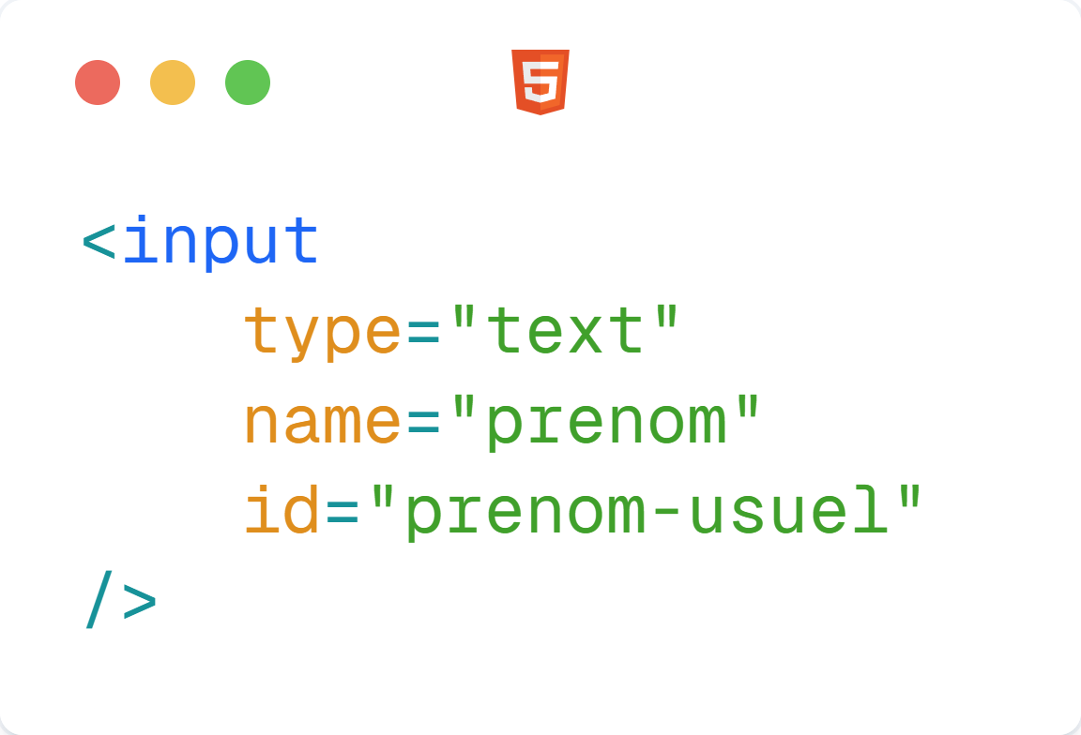
Balise <input />
Attribut type. Permet de définir le type donnée qui peuvent être entrées
Attribut name. Permet de définir une variable dont la valeur sera la valeur de l'input
Attribut id. Valeur unique sur la page. Permet de lier le champ à une balise <label>
Exemple de balise <input>
Source(s) :
https://developer.mozilla.org/fr/docs/Web/HTML/Element/Input/text
https://developer.mozilla.org/fr/docs/Web/HTML/Element/Input
https://developer.mozilla.org/fr/docs/Web/HTML/Attributs/autocomplete

Slide 32
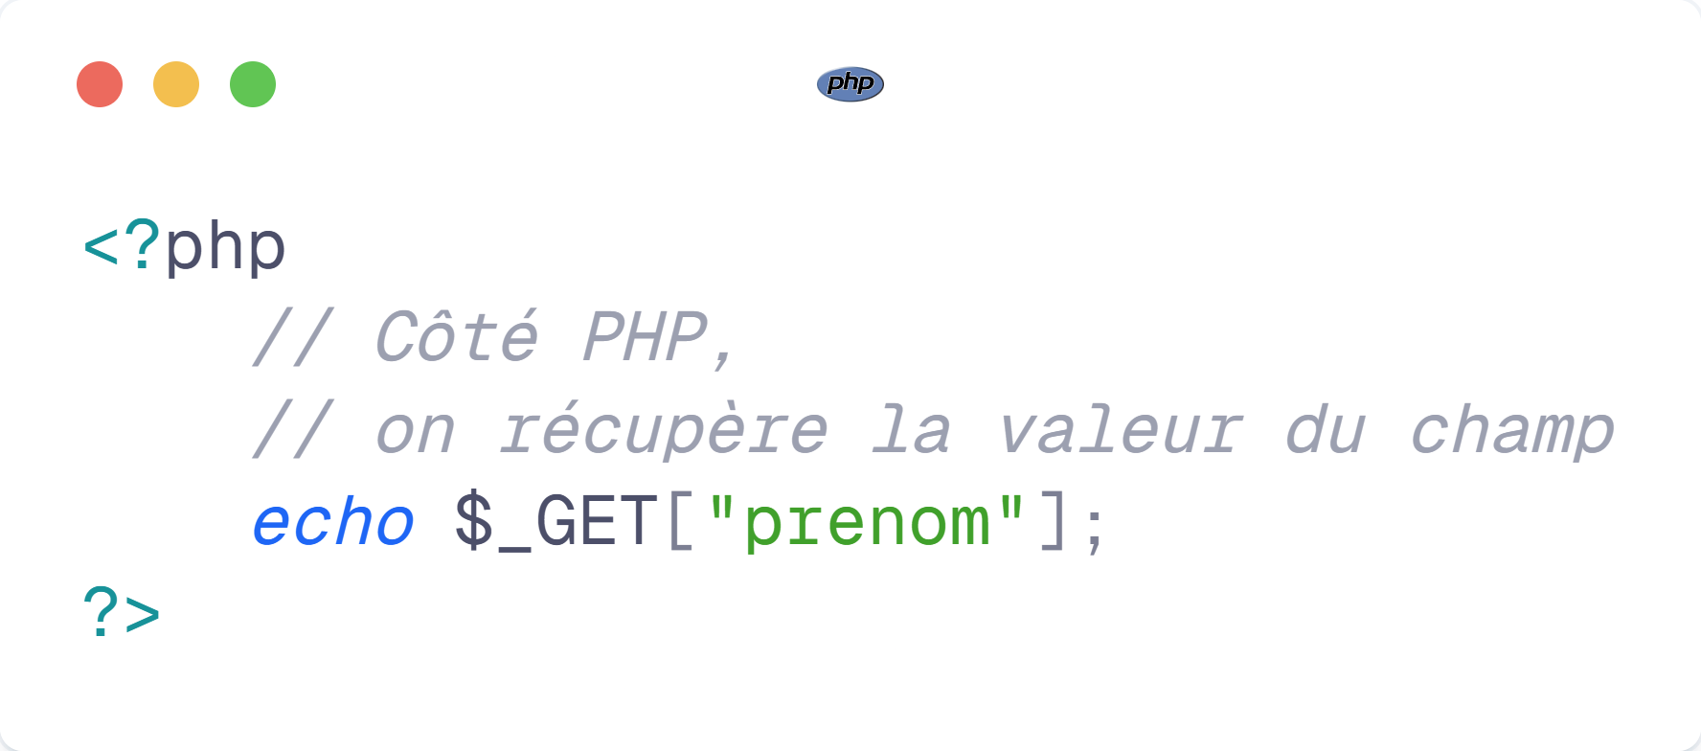
Attribut "name"
Exemple de balise <input>
Avec la valeur de ma page PHP pour l'attribut "action" et l'attribut name, je peux récupérer la valeur dans le code PHP
Définit une variable côté serveur. Exemple PHP :

Slide 33
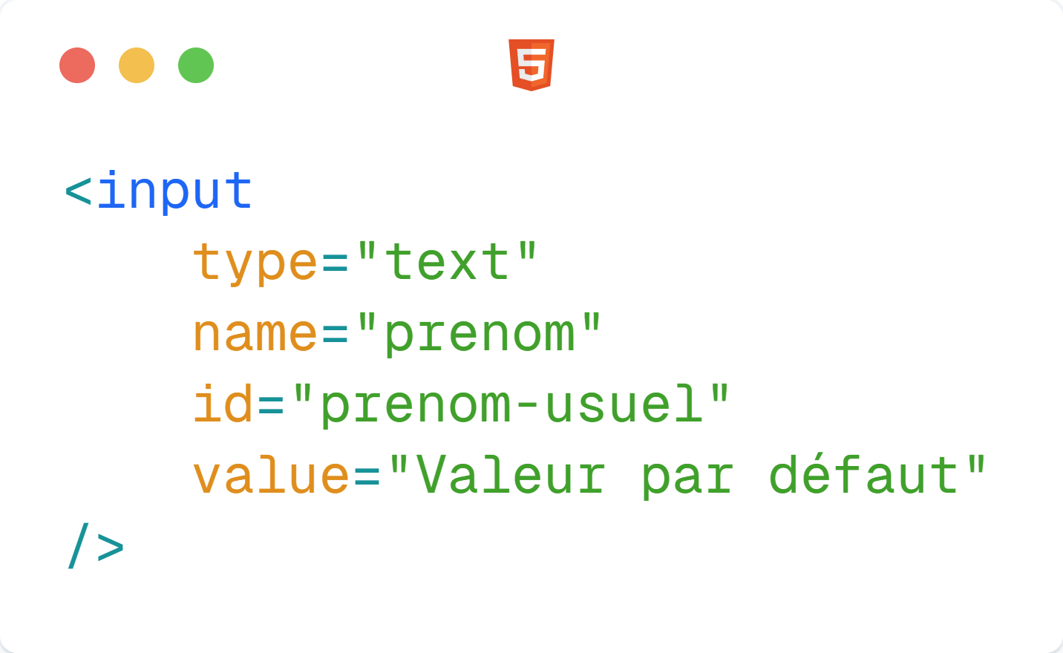
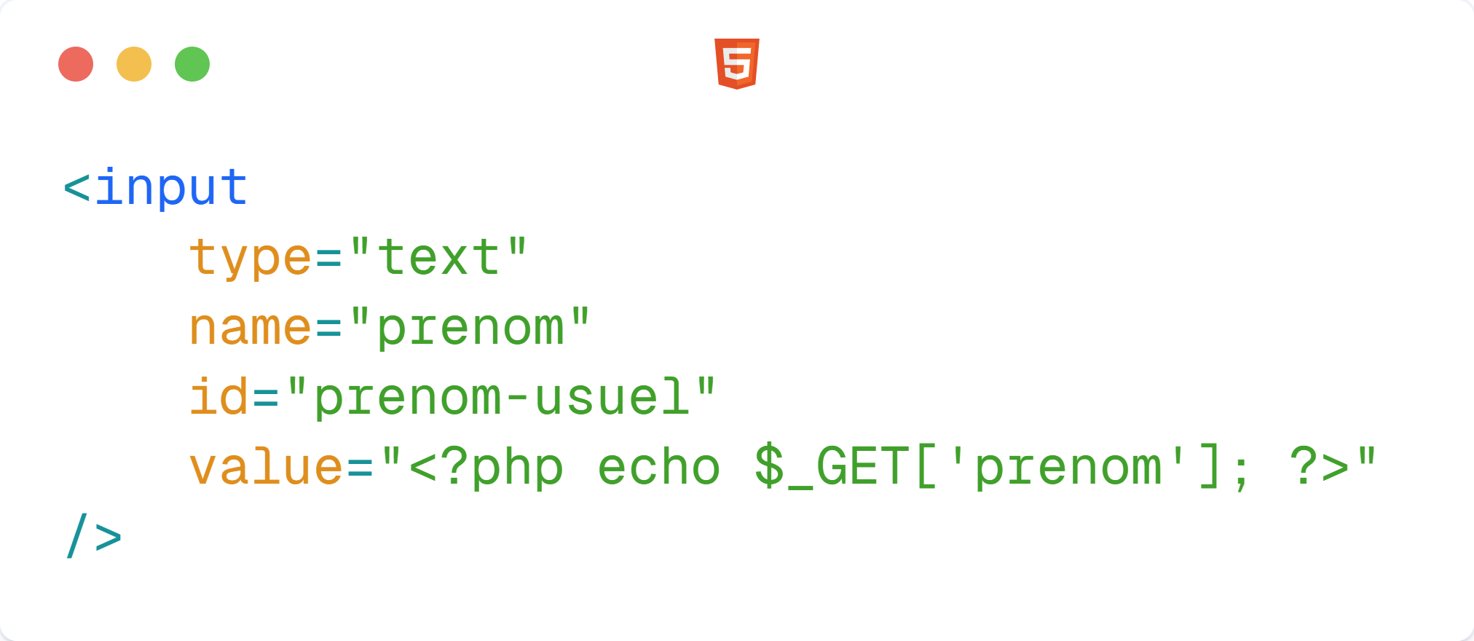
Attribut "value"
Exemple de balise <input> avec une valeur par défaut
Même exemple, mais cette fois-ci, la valeur par défaut du champ provient du PHP
Définit la valeur par défaut d'un champ input :

Slide 34
Balise <label></label>
Décrit le rôle d'un champ pour un être humain
  Ne doit en aucun cas être substitué par l'attribut "placeholder" de la balise <input />
Source(s) :
https://www.anysurfer.be/fr/blog/detail/lelement-placeholder-nest-pas-un-label
https://www.w3schools.com/howto/howto_css_form_icon.asp - mauvaise pratique
Notes:
En liant la balise <label> à élément de formulaire grâce à l'attribut "for", il est possible de cliquer sur le label associé pour placer le curseur dans le champ de texte.
Il est possible de se passer de l'attribut "for" si l'élément de formulaire est compris dans la balise <label>

Slide 35
Point accessibilité – l'attribut placeholder
Doit uniquement servir à afficher un exemple de données attendues dans un champ
Ne doit pas remplacer la balise <label>
Source(s) :
https://www.anysurfer.be/fr/blog/detail/lelement-placeholder-nest-pas-un-label
https://www.w3schools.com/howto/howto_css_form_icon.asp - mauvaise pratique
Notes:
- Si l'accessibilité (ou a11y en anglais) est un ensemble de recommandations, avoir un site accessible rend l'expérience utilisateur bien meilleure

Slide 36
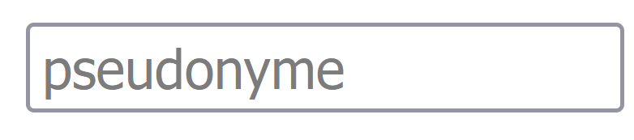
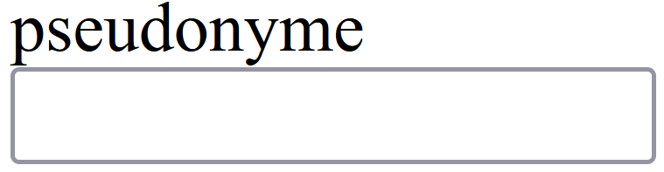

Point accessibilité – l'attribut placeholder
Ici, on utilise l'attribut "placeholder" comme <label> lorsque le champ est rempli, on ne sait plus sa signification
Avec la balise <label> la valeur attendue dans le champ reste compréhensible même rempli et on peut utiliser l'attribut "placeholder" pour afficher un indice
Source(s) :
https://www.anysurfer.be/fr/blog/detail/lelement-placeholder-nest-pas-un-label
https://www.w3schools.com/howto/howto_css_form_icon.asp - mauvaise pratique
http://www.ohmyband.fr/CANDIDAT.html?anchor=form%20candidat - mauvaise pratique
Notes:
- Si l'accessibilité (ou a11y en anglais) est un ensemble de recommandations, avoir un site accessible rend l'expérience utilisateur bien meilleure

Slide 37
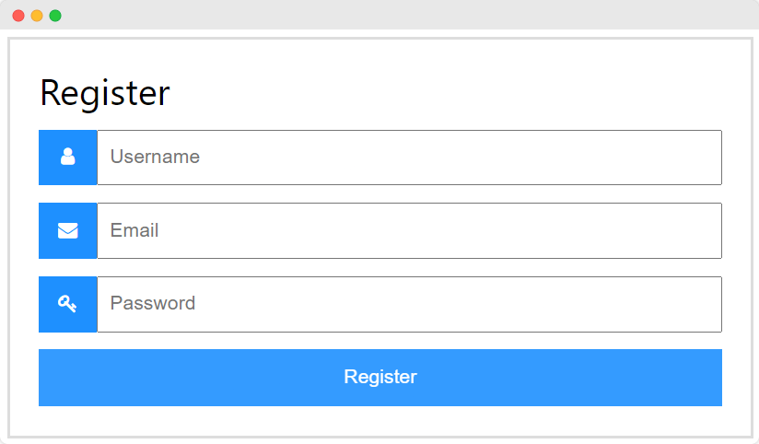
Point accessibilité – l'attribut placeholder
Mauvaise pratique : les labels sont remplacés par des icônes et des placeholders
Source(s) :
https://www.anysurfer.be/fr/blog/detail/lelement-placeholder-nest-pas-un-label
https://www.w3schools.com/howto/howto_css_form_icon.asp - mauvaise pratique
http://www.ohmyband.fr/CANDIDAT.html?anchor=form%20candidat - mauvaise pratique
Notes:
- Si l'accessibilité (ou a11y en anglais) est un ensemble de recommandations, avoir un site accessible rend l'expérience utilisateur bien meilleure

Slide 38
Balise <label></label>
Attribut "for" indispensable pour l'accessibilité
  Associe un label à un champ
  Le champ associé doit avoir l'attribut "id" avec la même valeur
  Permet au clic de mettre le focus sur le champ associé
Source(s) :
https://developer.mozilla.org/en-US/docs/Web/HTML/Element/label
https://www.w3schools.com/howto/howto_css_form_icon.asp - mauvaise pratique
Notes:
En liant la balise <label> à élément de formulaire grâce à l'attribut "for", il est possible de cliquer sur le label associé pour placer le curseur dans le champ de texte.
Il est possible de se passer de l'attribut "for" si l'élément de formulaire est compris dans la balise <label>

Slide 39
Bonnes pratiques – Champ de formulaire
Un champ (input) doit impérativement avoir :
  Un label qui lui est associé (avec l'attribut "for")
  Les attributs suivants
    Un attribut "id" avec une valeur identique à celle de son label associé
    Un attribut "name" avec une valeur unique
    Un attribut "type", de préférence en accord avec la donnée attendue

Slide 40
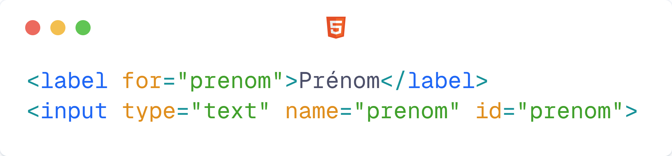
Balise <label></label>
Associe le label à un champ (input) possédant la même valeur pour l'attribut "id"
Associe le champ (input) à un label possédant la même valeur pour l'attribut "for"
Source(s) :
https://www.anysurfer.be/fr/blog/detail/lelement-placeholder-nest-pas-un-label
https://www.w3schools.com/howto/howto_css_form_icon.asp - mauvaise pratique
Notes:
En liant la balise <label> à élément de formulaire grâce à l'attribut "for", il est possible de cliquer sur le label associé pour placer le curseur dans le champ de texte.
Il est possible de se passer de l'attribut "for" si l'élément de formulaire est compris dans la balise <label>

Slide 41
Pratiquons ! - Notre premier formulaire (Partie 1)
Pré-requis :
Avoir la ressource ressources/formulaire-basique
A télécharger ici :
https://github.com/DanYellow/cours/blob/main/s1-integration-web/travaux-pratiques/numero-2/integration-web-s1_travaux-pratiques_numero-2.ressources.zip

Slide 42
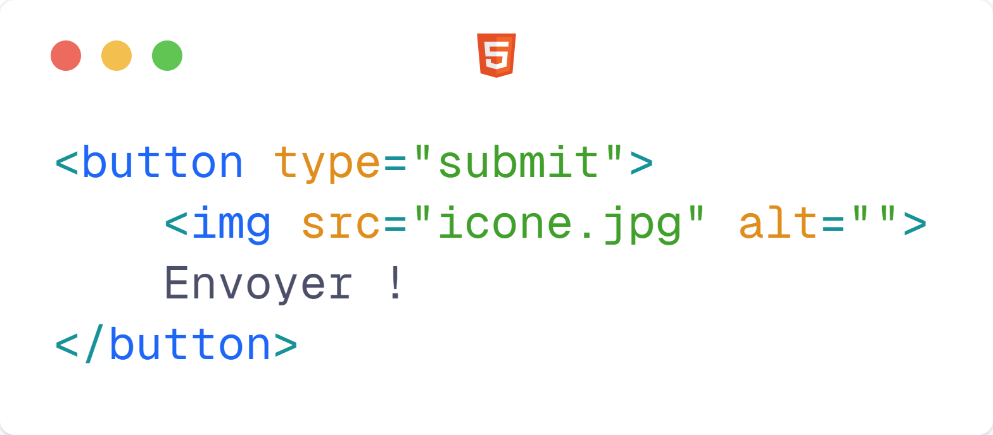
Soumission du formulaire
Deux choix possibles :
  Balise <button> avec la valeur "submit" pour l'attribut "type". Permet de mettre du texte + image dans le bouton, par exemple
Exemple de code de balise <button>
Source(s) :
https://developer.mozilla.org/fr/docs/Web/HTML/Reference/Elements/button
Notes:
L'élément de formulaire permettant sa soumission peut se placer à l'extérieur si et seulement si, le bouton ou input possède l'attribut "form" avec comme valeur l'id du formulaire qu'il doit soumettre.

Slide 43
Balise <button>
Accepte des balises
  Possibilité d’avoir des structures plus complexes que la balise <input>
Impossible d’imbriquer un autre élément interactif à l’intérieur (button, input, a…)
Permet d’ajouter de l’interactivité à un site avec javascript (S3)
Source(s) :
https://developer.mozilla.org/fr/docs/Web/HTML/Reference/Elements/button
Notes:
L'élément de formulaire permettant sa soumission peut se placer à l'extérieur si et seulement si, le bouton ou input possède l'attribut "form" avec comme valeur l'id du formulaire qu'il doit soumettre.

Slide 44
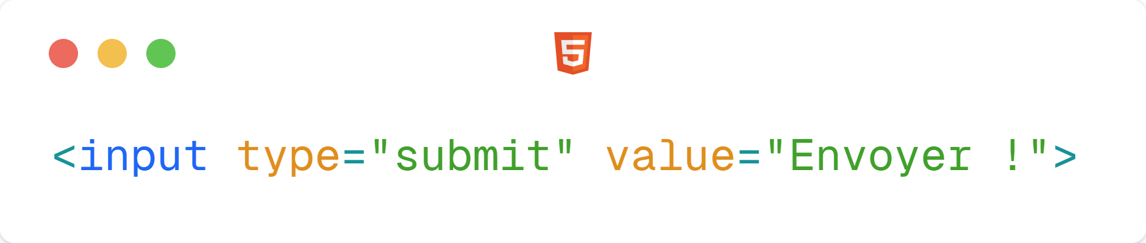
Soumission du formulaire
  Balise <input> avec la valeur "submit" pour l'attribut "type" et l’attribut "value" pour le libellé
Exemple de code de balise <input>
Notes:
L'élément de formulaire permettant sa soumission peut se placer à l'extérieur si et seulement si, le bouton ou input possède l'attribut "form" avec comme valeur l'id du formulaire qu'il doit soumettre.

Slide 45
Soumission du formulaire
Permet d'envoyer les données vers un serveur
  Attribut "action" de la balise <form>
Se place dans le formulaire, à la fin de préférence
POST ou GET : La page sera rechargée à la soumission
Notes:
L'élément de formulaire permettant sa soumission peut se placer à l'extérieur si et seulement si, le bouton ou input possède l'attribut "form" avec comme valeur l'id du formulaire qu'il doit soumettre.

Slide 46
Pratiquons ! - Notre premier formulaire (Partie 2)
Pré-requis :
Avoir la ressource ressources/formulaire-basique
A télécharger ici :
https://github.com/DanYellow/cours/blob/main/s1-integration-web/travaux-pratiques/numero-2/integration-web-s1_travaux-pratiques_numero-2.ressources.zip

Slide 47
Balise <textarea></textarea>
Balise acceptant du texte multi-lignes
  Permet à l'utilisateur de faire des retours à la ligne
La valeur par défaut n'est pas dans l'attribut "value" mais entre les deux balises
Source(s) :
https://developer.mozilla.org/fr/docs/Web/HTML/Element/textarea
Notes:
L'élément de formulaire permettant sa soumission peut se placer à l'extérieur si et seulement si, le bouton ou input possède l'attribut "form" avec comme valeur l'id du formulaire qu'il doit soumettre.

Slide 48
Balise <textarea></textarea>
Utilisation des propriétés "rows" et "cols" pour définir le nombre de lignes et colonnes visibles
  Possibilité d'utiliser les propriétés CSS "width" et "height" également
La balise, par défaut, peut se redimensionner
  Très mauvaise idée de désactiver cette option
Source(s) :
https://developer.mozilla.org/fr/docs/Web/HTML/Element/textarea
Notes:
L'élément de formulaire permettant sa soumission peut se placer à l'extérieur si et seulement si, le bouton ou input possède l'attribut "form" avec comme valeur l'id du formulaire qu'il doit soumettre.

Slide 49
Balise <textarea></textarea>
Exemples d'utilisation :
  Rédaction de commentaire
  Long texte
  [...]
Source(s) :
https://developer.mozilla.org/fr/docs/Web/HTML/Element/textarea
Notes:
L'élément de formulaire permettant sa soumission peut se placer à l'extérieur si et seulement si, le bouton ou input possède l'attribut "form" avec comme valeur l'id du formulaire qu'il doit soumettre.

Slide 50
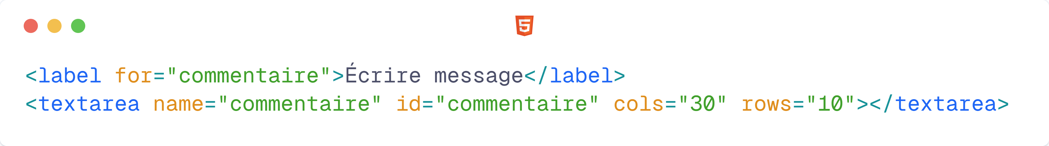
Balise <textarea></textarea>
Exemple de <textarea> avec son <label> associé
Source(s) :
https://developer.mozilla.org/fr/docs/Web/HTML/Element/textarea
Notes:
L'élément de formulaire permettant sa soumission peut se placer à l'extérieur si et seulement si, le bouton ou input possède l'attribut "form" avec comme valeur l'id du formulaire qu'il doit soumettre.

Slide 51
Éléments à cocher
Permettent d'effectuer des choix parmi des choix prédéfinis
Balise input avec une valeur spécifique pour l'attribut "type" :
  checkbox : Permet de sélectionner plusieurs éléments de la même catégorie en même temps
  radio : Permet de sélectionner qu'un seul élément de la même catégorie
Source(s) :
https://developer.mozilla.org/fr/docs/Web/Guide/HTML/Formulaires/Les_blocs_de_formulaires_natifs#%C3%89l%C3%A9ments_%C3%A0_cocher
Notes:
L'élément de formulaire permettant sa soumission peut se placer à l'extérieur si et seulement si, le bouton ou input possède l'attribut "form" avec comme valeur l'id du formulaire qu'il doit soumettre.

Slide 52
Éléments à cocher
Doivent être associés à un label respectif pour qu'ils soient compréhensibles pour l'être humain
Attribut "checked" permet de pré-sélectionner une valeur (ou plus)
Nécessitent l'attribut "name" pour savoir quel est le nom de la valeur envoyée
Source(s) :
https://developer.mozilla.org/fr/docs/Web/Guide/HTML/Formulaires/Les_blocs_de_formulaires_natifs#%C3%89l%C3%A9ments_%C3%A0_cocher
Notes:
L'élément de formulaire permettant sa soumission peut se placer à l'extérieur si et seulement si, le bouton ou input possède l'attribut "form" avec comme valeur l'id du formulaire qu'il doit soumettre.

Slide 53
Élément à cocher – input radio
Nécessite la valeur "radio" pour l'attribut "type" de la balise <input />
Ne permet de sélectionner qu'un seul choix
Doivent être de forme circulaire
Source(s) :
https://developer.mozilla.org/fr/docs/Learn/Forms/Basic_native_form_controls#bouton_radio
Notes:
L'élément de formulaire permettant sa soumission peut se placer à l'extérieur si et seulement si, le bouton ou input possède l'attribut "form" avec comme valeur l'id du formulaire qu'il doit soumettre.

Slide 54
Element à cocher – input radio
Ne permet pas de désélectionner un choix
Les choix liés doivent avoir la même valeur pour l'attribut "name" et une valeur unique pour l'attribut "value"
Source(s) :
https://developer.mozilla.org/fr/docs/Learn/Forms/Basic_native_form_controls#bouton_radio
Notes:
L'élément de formulaire permettant sa soumission peut se placer à l'extérieur si et seulement si, le bouton ou input possède l'attribut "form" avec comme valeur l'id du formulaire qu'il doit soumettre.

Slide 55
Element à cocher – input radio
Peut remplacer la balise <select> quand les choix sont limités
Exemples d'utilisation :
  Choix exclusif
    VISA ou MasterCard
    Entrée ou dessert
Source(s) :
https://developer.mozilla.org/fr/docs/Learn/Forms/Basic_native_form_controls#bouton_radio
Notes:
L'élément de formulaire permettant sa soumission peut se placer à l'extérieur si et seulement si, le bouton ou input possède l'attribut "form" avec comme valeur l'id du formulaire qu'il doit soumettre.

Slide 56
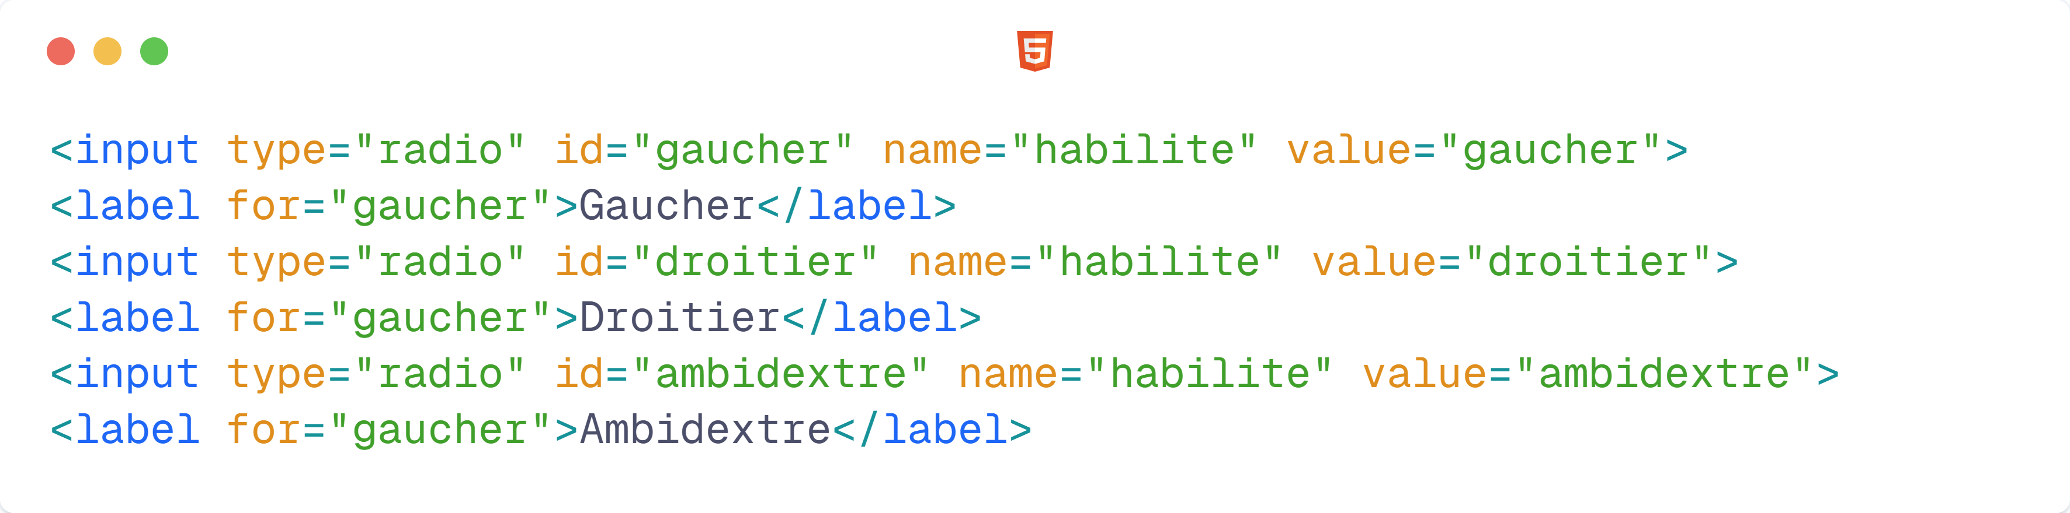
Élément à cocher – input radio
Exemple d'input type "radio"
Valeur "radio" pour avoir le comportement attendu
Les trois input ont la même valeur pour l'attribut "name" conséquemment seul un choix parmi les trois peut être sélectionné
Source(s) :
https://developer.mozilla.org/fr/docs/Learn/Forms/Basic_native_form_controls#bouton_radio
Notes:
L'élément de formulaire permettant sa soumission peut se placer à l'extérieur si et seulement si, le bouton ou input possède l'attribut "form" avec comme valeur l'id du formulaire qu'il doit soumettre.

Slide 57
Élément à cocher – input radio
Chaque input possède une valeur unique pour l'attribut "value"
Source(s) :
https://developer.mozilla.org/fr/docs/Learn/Forms/Basic_native_form_controls#bouton_radio
Notes:
L'élément de formulaire permettant sa soumission peut se placer à l'extérieur si et seulement si, le bouton ou input possède l'attribut "form" avec comme valeur l'id du formulaire qu'il doit soumettre.

Slide 58
Élément à cocher – Case à cocher
Nécessite la valeur "checkbox" pour l'attribut "type" de la balise <input />
Permet de sélectionner plusieurs choix
Permet de désélectionner un choix
Doivent être de forme carrée
Source(s) :
https://developer.mozilla.org/fr/docs/Web/HTML/Element/input/checkbox
Notes:
L'élément de formulaire permettant sa soumission peut se placer à l'extérieur si et seulement si, le bouton ou input possède l'attribut "form" avec comme valeur l'id du formulaire qu'il doit soumettre.

Slide 59
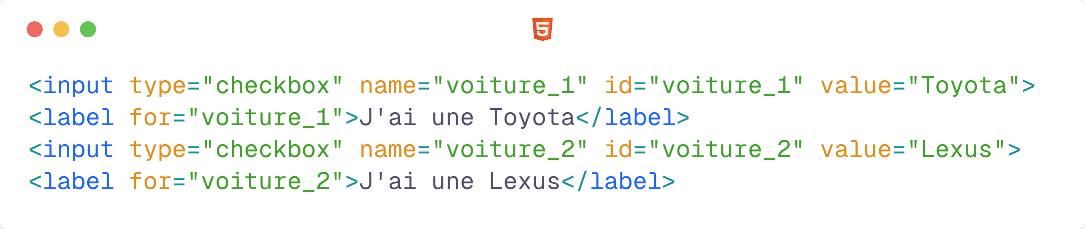
Case à cocher – Envoi des données
Valeurs uniques
La valeur de l'attribut "name" est unique à chaque checkbox.
Chaque donnée est envoyée indépendamment
Source(s) :
https://developer.mozilla.org/fr/docs/Web/HTML/Element/input/checkbox
Notes:
L'élément de formulaire permettant sa soumission peut se placer à l'extérieur si et seulement si, le bouton ou input possède l'attribut "form" avec comme valeur l'id du formulaire qu'il doit soumettre.

Slide 60
Élément à cocher – input checkbox
Exemples d'utilisation - Choix multiples
  framadate / doodle → sélection de dates
Source(s) :
https://developer.mozilla.org/fr/docs/Web/HTML/Element/input/checkbox
Notes:
L'élément de formulaire permettant sa soumission peut se placer à l'extérieur si et seulement si, le bouton ou input possède l'attribut "form" avec comme valeur l'id du formulaire qu'il doit soumettre.

Slide 61
Pratiquons ! - Notre premier formulaire (Partie 3)
Pré-requis :
Avoir la ressource ressources/formulaire-basique
A télécharger ici :
https://github.com/DanYellow/cours/blob/main/s1-integration-web/travaux-pratiques/numero-2/integration-web-s1_travaux-pratiques_numero-2.ressources.zip

Slide 62
Balise <select>
Appelée également "liste déroulante"
Permet de sélectionner un choix parmi une liste de choix définis
Peut se substituer à la balise <input type="radio"> quand il y a trop de choix
Source(s) :
https://developer.mozilla.org/fr/docs/Web/HTML/Element/select
Notes:
L'élément de formulaire permettant sa soumission peut se placer à l'extérieur si et seulement si, le bouton ou input possède l'attribut "form" avec comme valeur l'id du formulaire qu'il doit soumettre.

Slide 63
Balise <select>
Permet de sélectionner plusieurs choix en même temps
  A éviter car ce n'est pas naturel pour l'utilisateur
N’accepte que la balise <option> par défaut
  Contient (balise option) l'attribut "value"
Possibilité de grouper les options via la balise <optgroup>
Sources :
https://developer.mozilla.org/fr/docs/Web/HTML/Element/select
https://developer.mozilla.org/fr/docs/Web/HTML/Element/option
https://developer.mozilla.org/fr/docs/Web/HTML/Element/Optgroup
Notes:
L'élément de formulaire permettant sa soumission peut se placer à l'extérieur si et seulement si, le bouton ou input possède l'attribut "form" avec comme valeur l'id du formulaire qu'il doit soumettre.

Slide 64
Balise <select>
Attribut "selected" pour présélectionner un élément
Possibilité d’ajouter des balises dans la balise <option>
Source(s) :
https://developer.mozilla.org/fr/docs/Web/HTML/Element/select
Notes:
L'élément de formulaire permettant sa soumission peut se placer à l'extérieur si et seulement si, le bouton ou input possède l'attribut "form" avec comme valeur l'id du formulaire qu'il doit soumettre.

Slide 65
Balise <select>
Exemple d'utilisation :
  Liste de choix longue :
    Sélection d'un pays parmi la liste de tous les pays du monde
Source(s) :
https://developer.mozilla.org/fr/docs/Web/HTML/Element/select
Notes:
L'élément de formulaire permettant sa soumission peut se placer à l'extérieur si et seulement si, le bouton ou input possède l'attribut "form" avec comme valeur l'id du formulaire qu'il doit soumettre.

Slide 66
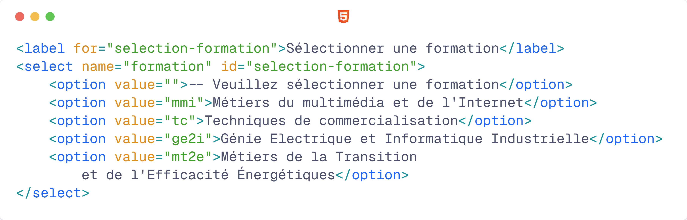
Balise <select>
L'attribut "name" est défini au niveau de la balise <select>
La valeur est définie au niveau de la balise "option"
Source(s) :
https://developer.mozilla.org/fr/docs/Web/HTML/Element/select
Notes:
L'élément de formulaire permettant sa soumission peut se placer à l'extérieur si et seulement si, le bouton ou input possède l'attribut "form" avec comme valeur l'id du formulaire qu'il doit soumettre.

Slide 67
Point accessibilité – Personnalisation
Beau n'est pas égal à fonctionnel
Personnaliser des éléments de formulaire pour qu'ils soient beaux est une très mauvaise idée si ça ne les rend pas clairs à l'utilisation
Peut supprimer / endommager le côté accessible des éléments

Slide 68
Pratiquons ! - Notre premier formulaire (Partie 4)
Pré-requis :
Avoir la ressource ressources/formulaire-basique
A télécharger ici :
https://github.com/DanYellow/cours/blob/main/s1-integration-web/travaux-pratiques/numero-2/integration-web-s1_travaux-pratiques_numero-2.ressources.zip

Slide 69
Balise <select> personnalisée
Possibilité désormais de personnaliser nativement la balise
  Afficher : images, texte multiligne...
  Plus besoin d’utiliser du javascript
Affiche le style par défaut si le navigateur ne gère pas les <select> personnalisés
Source(s) :
https://developer.mozilla.org/fr/docs/Web/HTML/Element/select
https://grafikart.fr/tutoriels/select-css-appearance-2284
https://developer.mozilla.org/en-US/docs/Learn_web_development/Extensions/Forms/Customizable_select
Notes:
L'élément de formulaire permettant sa soumission peut se placer à l'extérieur si et seulement si, le bouton ou input possède l'attribut "form" avec comme valeur l'id du formulaire qu'il doit soumettre.

Slide 70
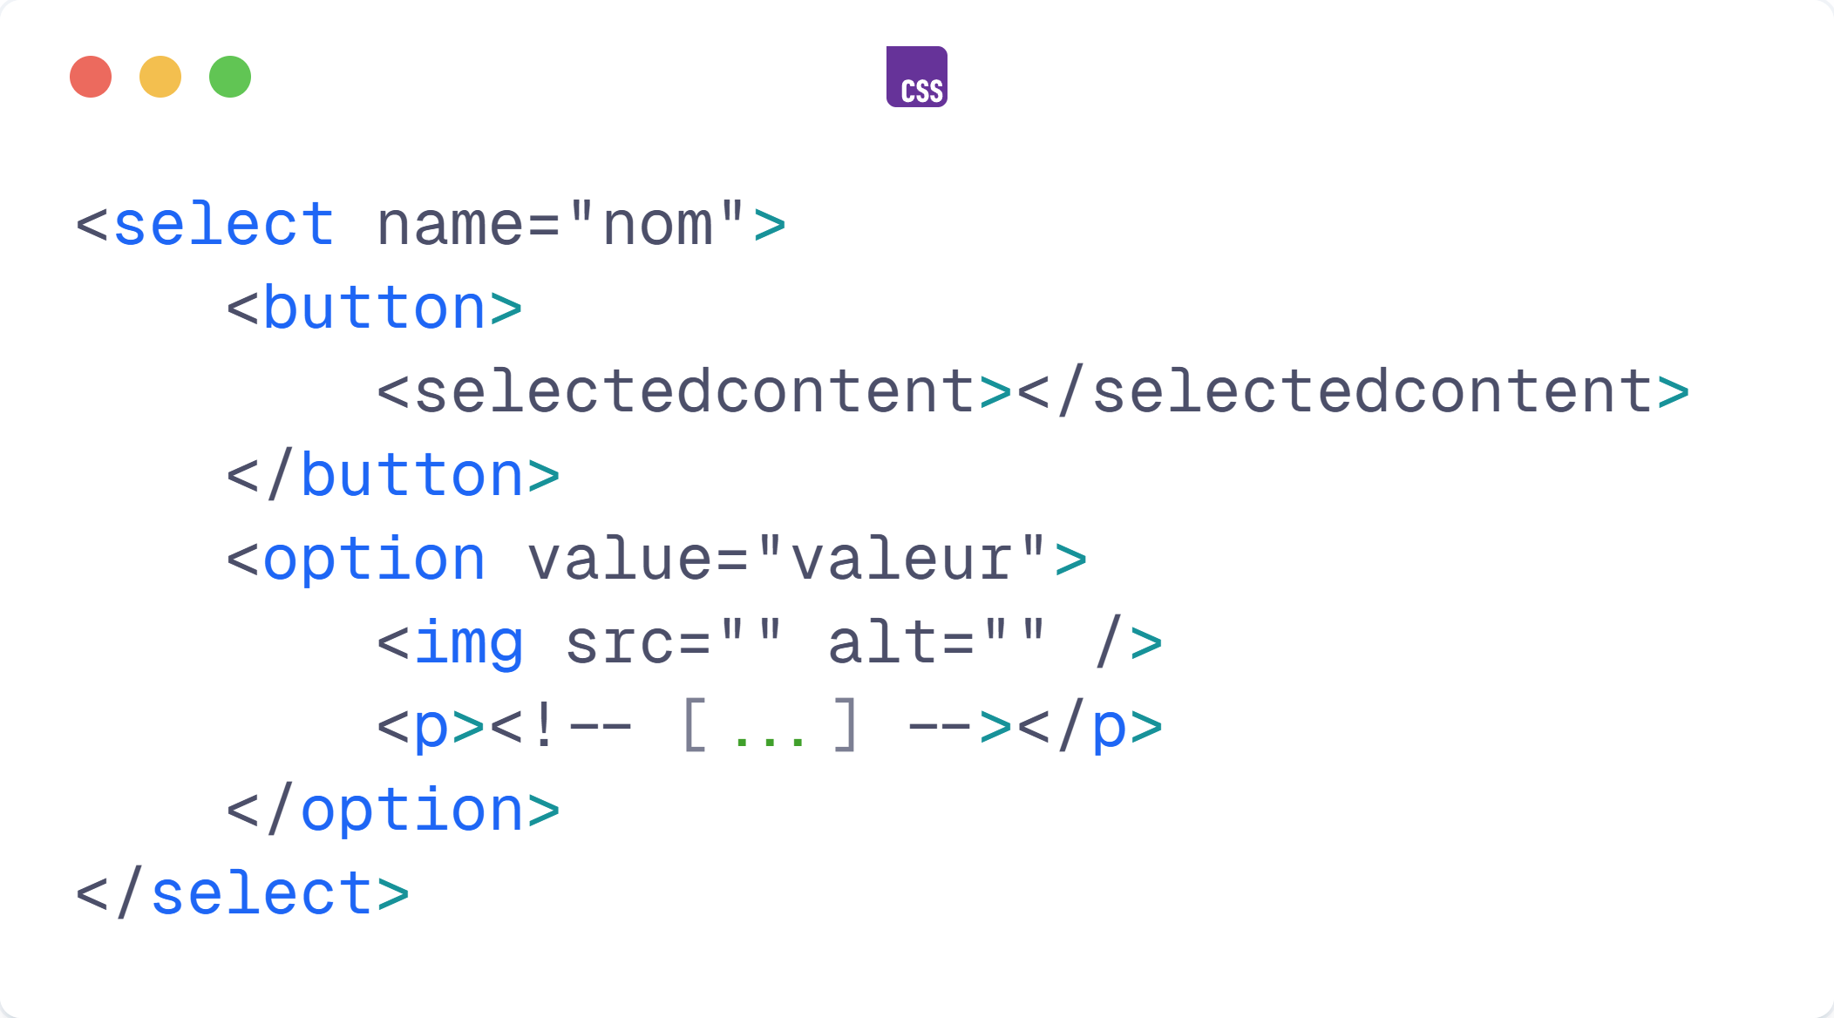
Balise <select> personnalisée
Exemple de <select> personnalisé
Source(s) :
https://developer.mozilla.org/fr/docs/Web/HTML/Element/select
https://grafikart.fr/tutoriels/select-css-appearance-2284
https://developer.mozilla.org/en-US/docs/Learn_web_development/Extensions/Forms/Customizable_select
Notes:
L'élément de formulaire permettant sa soumission peut se placer à l'extérieur si et seulement si, le bouton ou input possède l'attribut "form" avec comme valeur l'id du formulaire qu'il doit soumettre.

Slide 71
Validation des formulaires – Champs requis
Attribut "required"
  Empêche la validation d'un formulaire si la valeur du champ est absente ou incorrecte
Source(s) :
https://developer.mozilla.org/fr/docs/Web/HTML/Attributes/required
https://developer.mozilla.org/fr/docs/Web/Guide/HTML/Formulaires/Validation_donnees_formulaire
Notes:
Il est possible de définir une valeur par défaut si la variable n'existe pas. Si la valeur par défaut n'est pas valide non plus alors la déclaration sera jugée invalide
L'héritage existe aussi avec les variables css, si une variable est redéfinie plus tard, c'est cette valeur qui s'applique

Slide 72
Validation des formulaires
Do not trust user input / Ne pas faire confiance aux entrées utilisateur
Validation automatique mais on peut tricher… avec la console du navigateur
  Une validation côté serveur est indispensable
Source(s) :
https://developer.mozilla.org/fr/docs/Web/Guide/HTML/Formulaires/Validation_donnees_formulaire
https://developer.mozilla.org/fr/docs/Web/HTML/Element/Form#attr-novalidate
Notes:
Il est possible de définir une valeur par défaut si la variable n'existe pas. Si la valeur par défaut n'est pas valide non plus alors la déclaration sera jugée invalide
L'héritage existe aussi avec les variables css, si une variable est redéfinie plus tard, c'est cette valeur qui s'applique

Slide 73
Pratiquons ! - Notre premier formulaire (Partie 5)
Pré-requis :
Avoir la ressource ressources/formulaire-basique
A télécharger ici :
https://github.com/DanYellow/cours/blob/main/s1-integration-web/travaux-pratiques/numero-2/integration-web-s1_travaux-pratiques_numero-2.ressources.zip

Slide 74
Console du navigateur
Outil natif des navigateurs modernes
  Même sous mobile avec un ordinateur
Permet d'effectuer rapidement des modifications / tests sur une page web
  Fonctionne sur tous les sites web
Notes:
Les changements effectués avec la console du navigateur sont locaux, ce n'est pas avec ça que vous allez hacker un site, au mieux vous ferez une bonne blague à un utilisateur non averti

Slide 75
Console du navigateur
Les changements sont locaux
Indispensable pour débugger son site
  Ou exploiter des failles de sécurité
Permet "d'émuler" des appareils mobiles
Notes:
Les changements effectués avec la console du navigateur sont locaux, ce n'est pas avec ça que vous allez hacker un site, au mieux vous ferez une bonne blague à un utilisateur non averti

Slide 76
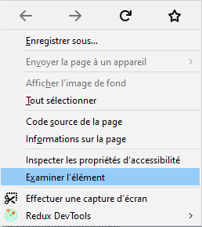
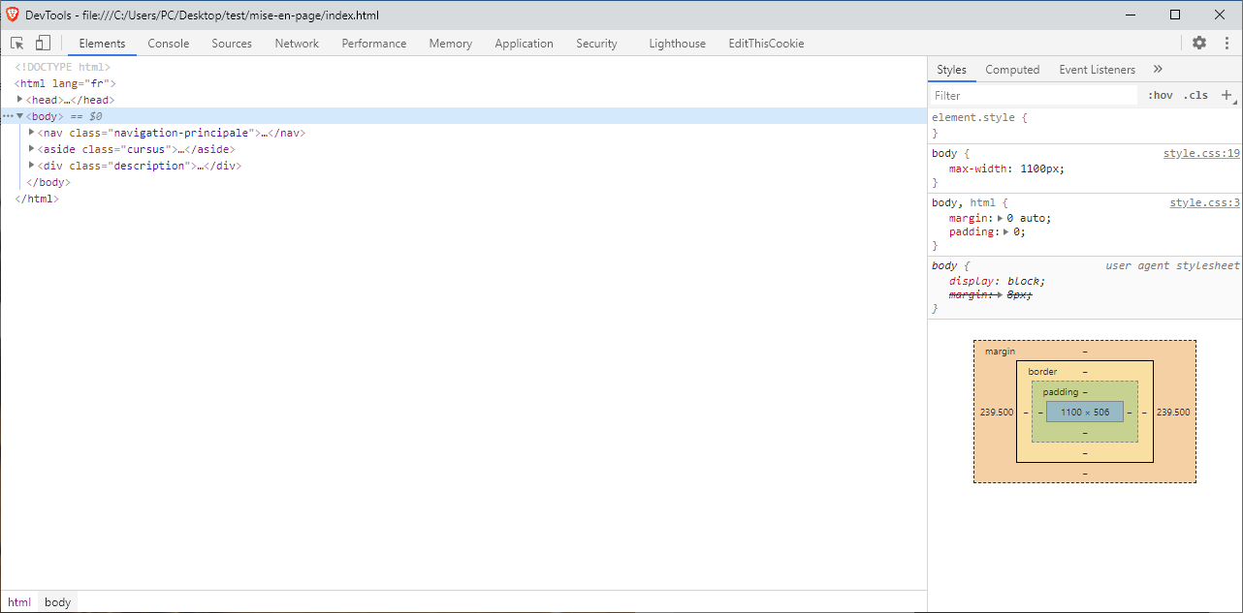
Console du navigateur
Accessible via la touche F12 (Win) ou clic droit > Inspecter / examiner l'élément n'importe où sur la page
Menu contextuel de Firefox
console du navigateur Brave
Source(s) :
https://developer.mozilla.org/en-US/docs/Tools/Web_Console/Keyboard_shortcuts
https://developers.google.com/web/tools/chrome-devtools/shortcuts
Notes:
Toutes les consoles web de navigateur fonctionnent plus ou moins de la même façon. Ce qui nous intéresse c'est l'onglet "inspecteur" (firefox) ou "Elements" (Chrome / Opera / Brave)
Sans surprise IE possède un inspecteur très limiter, à éviter sauf si on ne peut pas faire autrement

Slide 77
Console du navigateur
Outil "Sélection"
Permet de sélectionner un élément directement sur la page
Onglet Elements (Chrome) / Inspecteur (Firefox)
Affiche la page web courante du point de vue code HTML/CSS
Source(s) :
https://developer.mozilla.org/en-US/docs/Tools/Web_Console/Keyboard_shortcuts
https://developers.google.com/web/tools/chrome-devtools/shortcuts
Notes:
Durant ce cours, seul les trois premiers éléments nous intéressent (noms traduits par mes soins):
Sélectionner un élément
Barre d'outil mobile (à droite sous Firefox)
Elements

Slide 78
Console du navigateur
Code HTML de la page courante
L'élément en bleu est l'élément sélectionné
Déclarations CSS et sélecteurs CSS de l'élément sélectionné
Source(s) :
https://developer.mozilla.org/en-US/docs/Tools/Web_Console/Keyboard_shortcuts
https://developers.google.com/web/tools/chrome-devtools/shortcuts
Notes:
Durant ce cours, seul les trois premiers éléments nous intéressent (noms traduits par mes soins):
Sélectionner un élément
Barre d'outil mobile (à droite sous Firefox)
Elements

Slide 79
Console du navigateur
En double cliquant sur une balise, il est possible d'en éditer
  Le nom
  Les Attributs
  Le contenu (ajouter / supprimer) des balises
Source(s) :
https://developer.mozilla.org/en-US/docs/Tools/Web_Console/Keyboard_shortcuts
https://developers.google.com/web/tools/chrome-devtools/shortcuts
Notes:
Les changements effectués avec la console du navigateur sont locaux, ce n'est pas avec ça que vous allez hacker un site, au mieux vous ferez une bonne blague à un utilisateur non averti

Slide 80
Console du navigateur
Possibilité d'éditer le CSS appliqué sur le panneau de droite
  Ajout / retrait / modification sélecteurs CSS
  Ajout / retrait / modification propriétés CSS
  Modification valeur de propriétés CSS
Source(s) :
https://developer.mozilla.org/en-US/docs/Tools/Web_Console/Keyboard_shortcuts
https://developers.google.com/web/tools/chrome-devtools/shortcuts
Notes:
Les changements effectués avec la console du navigateur sont locaux, ce n'est pas avec ça que vous allez hacker un site, au mieux vous ferez une bonne blague à un utilisateur non averti

Slide 81
Pratiquons ! - Console web
Ouvrez la console du navigateur sur le site que vous voulez
  F12 ou clic droit > Examiner / Inspecter
  Sélectionnez l'onglet Éléments / Inspecteur
  Sélectionnez des balises
    Éditez le code HTML

Slide 82
Console du navigateur - Fonctionnalités*
Modifier le code de la page
  HTML/CSS/javascript
Vérifier le contenu des requêtes serveurs
Auditer les performances du site web
Tester le mode responsive du site web
Outrepasser la désactivation du clic droit sur les sites web
* liste non exhaustive
Notes:
Les changements effectués avec la console du navigateur sont locaux, ce n'est pas avec ça que vous allez hacker un site, au mieux vous ferez une bonne blague à un utilisateur non averti

Slide 83
Console du navigateur – Attention : Self-XSS*
Technique de hack visant à tromper la victime via la console du navigateur
  Ne copier-collez jamais du code que vous ne comprenez pas dans la console du navigateur
Sources :
https://en.wikipedia.org/wiki/Self-XSS – anglais
https://www.asafety.fr/vuln-exploit-poc/poc-xss-elever-et-exploiter-une-self-xss-via-wysinwyc/#Payload_Self-XSS_de_vol_de_credentiels– Exemples de failles liées à la console
* self cross-site scripting
Notes:
Les changements effectués avec la console du navigateur sont locaux, ce n'est pas avec ça que vous allez hacker un site, au mieux vous ferez une bonne blague à un utilisateur non averti

Slide 84
Soyez malin/maligne : Utilisez la console du navigateur pour développer
Notes:
Les changements effectués avec la console du navigateur sont locaux, ce n'est pas avec ça que vous allez hacker un site, au mieux vous ferez une bonne blague à un utilisateur non averti

Slide 85

Console du navigateur
Vidéo de présentation en anglais
sur des fonctionnalités de la console
(cliquez sur l'image pour y accéder)
Source(s) :
https://developer.mozilla.org/en-US/docs/Tools/Web_Console/Keyboard_shortcuts
https://developers.google.com/web/tools/chrome-devtools/shortcuts
https://www.youtube.com/watch?v=TcTSqhpm80Y – anglais – présentation de fonctionnalités de la console
Notes:
Les changements effectués avec la console du navigateur sont locaux, ce n'est pas avec ça que vous allez hacker un site, au mieux vous ferez une bonne blague à un utilisateur non averti

Slide 86
Questions ?

